Slide 1
Kubernetes原理
Morgan 2022/09/20

Slide 2
一、Kubernetes Pod
什么是 Pod
Pod 的特点
为什么要 Pod
Pod 如何创建及管理
Pod 的生命周期

Slide 3
1.什么是 Pod
Pod，是由一个或多个紧密耦合的容器的集合。Pod 是可以在 Kubernetes 中创建和管理的、最小的可部署的计算单元。

Slide 4
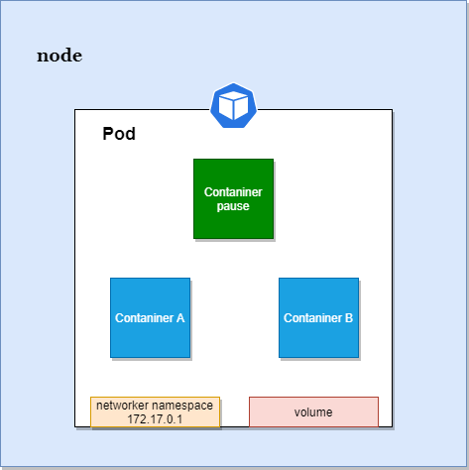
2.Pod 的特点
共享网络、存储。
Pod 中的每一个容器的生命周期是一致的。
Pod 中的容器被自动安排到集群中的同一物理机或虚拟机上，并可以一起进行调度。
复制：Kubernetes 可以使用复制控制器根据需要水平扩展应用程序。

Slide 5
3.Pod 如何创建及管理？
由于 Pod 被设计成了相对临时性的、用后即抛的一次性实体。当我们需要创建一个个 Pod 时，经常使用工作负载资源来创建和管理一个或多个 Pod。 资源的控制器能够处理副本的管理、上线，并在 Pod 失效时提供自愈能力。 例如，如果一个节点失败，控制器注意到该节点上的 Pod 已经停止工作， 就可以创建替换性的 Pod。调度器会将替身 Pod 调度到一个健康的节点执行。
下面是一些管理一个或者多个 Pod 的工作负载资源的示例：
Deployment
StatefulSet
DaemonSet

Slide 6
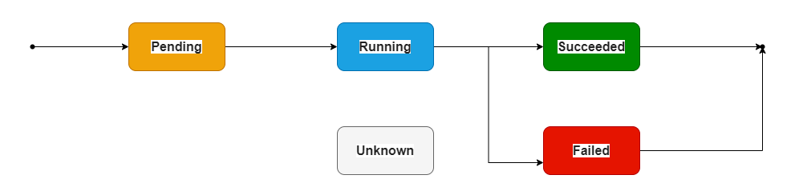
4.Pod 的生命周期？
Pod 的 status 字段是一个 PodStatus 对象，其中包含一个 phase 字段。Pod 的阶段（Phase）是 Pod 在其生命周期中所处位置的简单宏观概述。
Pending：Pod 已被 Kubernetes 系统接受，但有一个或者多个容器尚未创建亦未运行。此阶段包括等待 Pod 被调度的时间和通过网络下载镜像的时间。
Running：Pod 已经绑定到了某个节点，Pod 中所有的容器都已被创建。至少有一个容器仍在运行，或者正处于启动或重启状态。
Succeeded：Pod 中的所有容器都已成功终止，并且不会再重启。
Failed：Pod 中的所有容器都已终止，并且至少有一个容器是因为失败终止。也就是说，容器以非 0 状态退出或者被系统终止。
Unknown：因为某些原因无法取得 Pod 的状态。这种情况通常是因为与 Pod 所在主机通信失败。

Slide 7
二、Kubernetes Container
Container 状态
Container 重启策略
Container 探针
Probe 类型
各个 Probe 何时使用

Slide 8
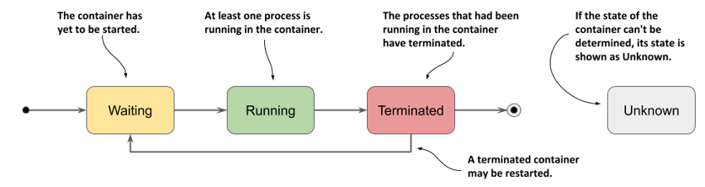
1.Container 状态
一旦调度器将 Pod 分派给某个节点，kubelet 就通过 容器运行时 开始为 Pod 创建容器。 容器的状态有三种：Waiting（等待）、Running（运行中）和 Terminated（已终止）。
要检查 Pod 中容器的状态，你可以使用 kubectl describe pod <pod name>。 其输出中包含 Pod 中每个容器的状态。

Slide 9
2.Container 状态描述
Waiting 如果容器并不处在 Running 或 Terminated 状态之一，它就处在 Waiting 状态。 处于 Waiting 状态的容器仍在运行它完成启动所需要的操作：例如，从某个容器镜像 仓库拉取容器镜像，或者向容器应用 Secret 数据等等。
Running 状态表明容器正在执行状态并且没有问题发生。
Terminated 处于 Terminated 状态的容器已经开始执行并且或者正常结束或者因为某些原因失败。

Slide 10
3.Container 重启策略
Pod 的 spec 中包含一个 restartPolicy 字段，其应用于当某个容器异常退出时或者健康检查失败时，kubelet 将根据何用策略重启容器 ，默认值是 Always 。
Always：当容器失效时，由 kubelet 自动重启该容器。
OnFailure ：当容器终止运行且退出码不为 0 时，由 kubelet 自动重启该容器。
Never：不论容器运行状态如何，kubelet都不会重启该容器。
注：restartPolicy 适用于 Pod 中的所有容器。restartPolicy 仅针对同一节点上 kubelet 的容器重启动作。
而如果你想让 Pod 出现在其他的可用节点上，就必须使用 Deployment 这样的“控制器”来管理 Pod，哪怕你只需要一个 Pod 副本。

Slide 11
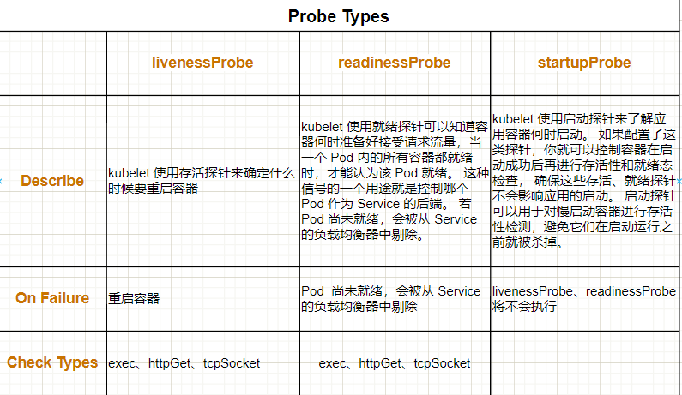
4.Probe类型

Slide 12
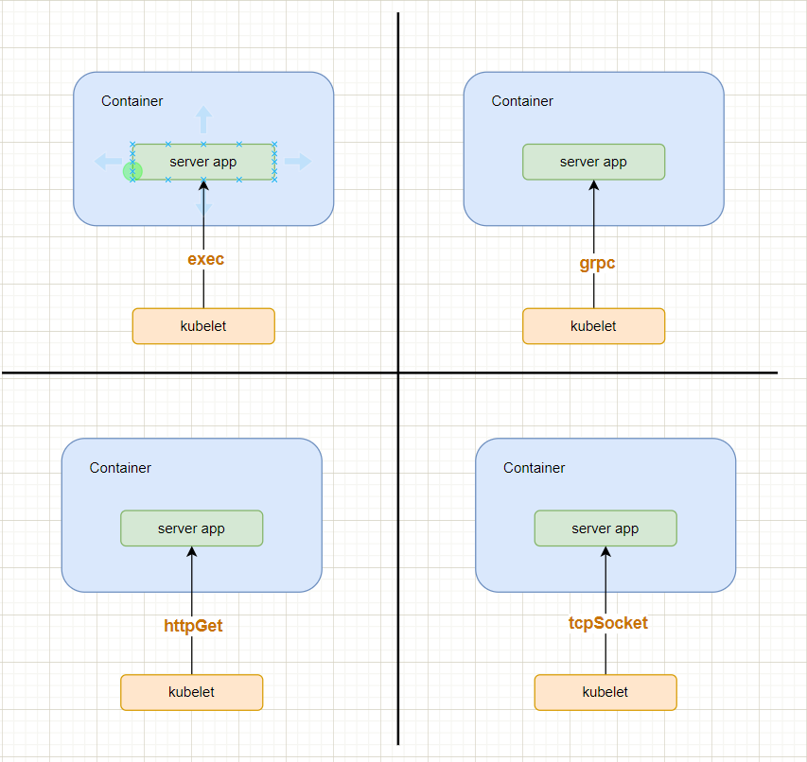
Probe 检查机制
Exec：探针在容器内运行命令。如果命令以0作为其退出代码终止，则认为探测成功。
HTTP：探测器针对容器中的 URL发出 HTTP GET请求。当容器的响应具有 200-399 范围内的 HTTP 状态代码时，探测成功。
TCP：探针尝试连接到容器内的特定 TCP 端口；如果端口打开，则认为探测成功。
gRPC：使用gRPC的应用程序支持gRPC健康检查探测。这种类型的探针在 Kubernetes v1.23 的 alpha 版本中可用。

Slide 13
5.Prode 示例
readinessProbe:
initialDelaySeconds: 30
periodSeconds: 5
timeoutSeconds: 1
failureThreshold: 3
successThreshold: 1
httpGet: {path: /actuator/health, port: 31060, scheme: HTTP}
initialDelaySeconds ：设置容器启动和第一次执行探测之间的延迟。默认为零秒。
periodSeconds ：定义在初始延迟后执行探测的频率。默认为十秒。
timeoutSeconds ：每个探测将在这么多秒后超时并被标记为失败。默认为一秒。
failureThreshold：指示Kubernetes在首次记录失败后重试多次。仅当重试也失败时，才会重新启动容器。默认为三个。
successThreshold：这设置了将不健康容器恢复为健康状态的标准。这意味着容器必须成功通过此数量的连续活动检查才能再次被视为健康。默认为一个。

Slide 14
三、Contariner 编排原理
控制器模式
控制器模式的实现
扩容/缩容

Slide 15
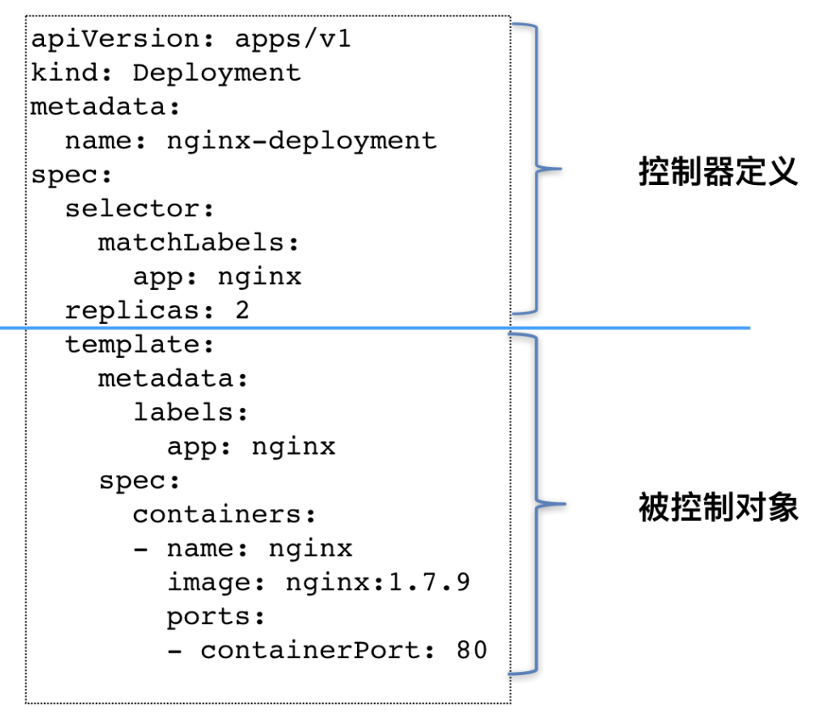
Deployment 示例
如果在这个集群中，携带 app=nginx 标签的 Pod 的个数大于 2 的时候，就会有旧的 Pod 被删除；反之，就会有新的 Pod 被创建。
Deployment Controller确保携带了 app=nginx 标签的 Pod 的个数，永远等于 spec.replicas 指定的个数，即 2个。

Slide 16
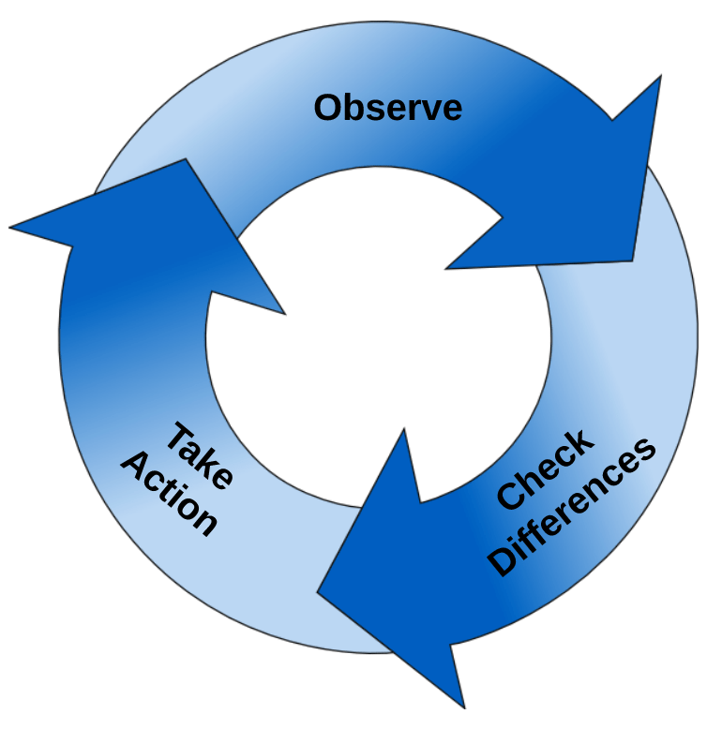
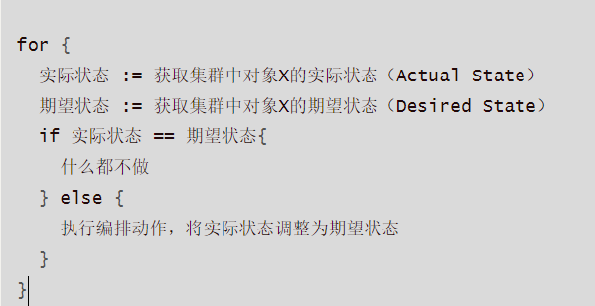
控制循环

Slide 17
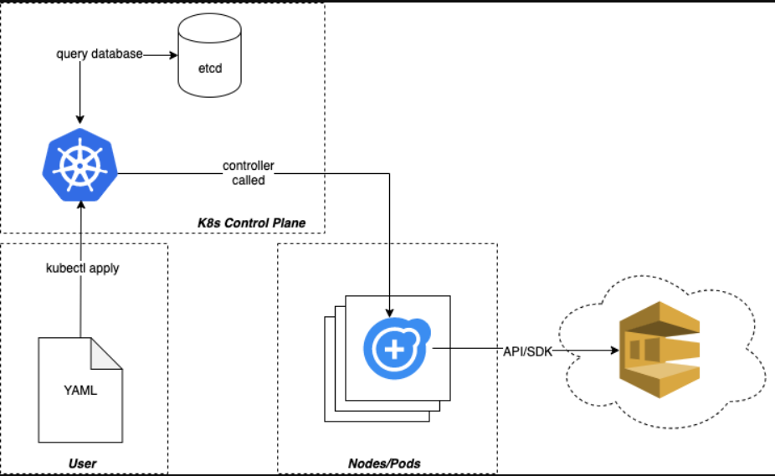
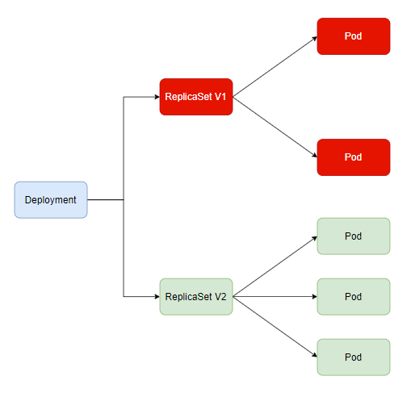
控制器模型的实现

Slide 18
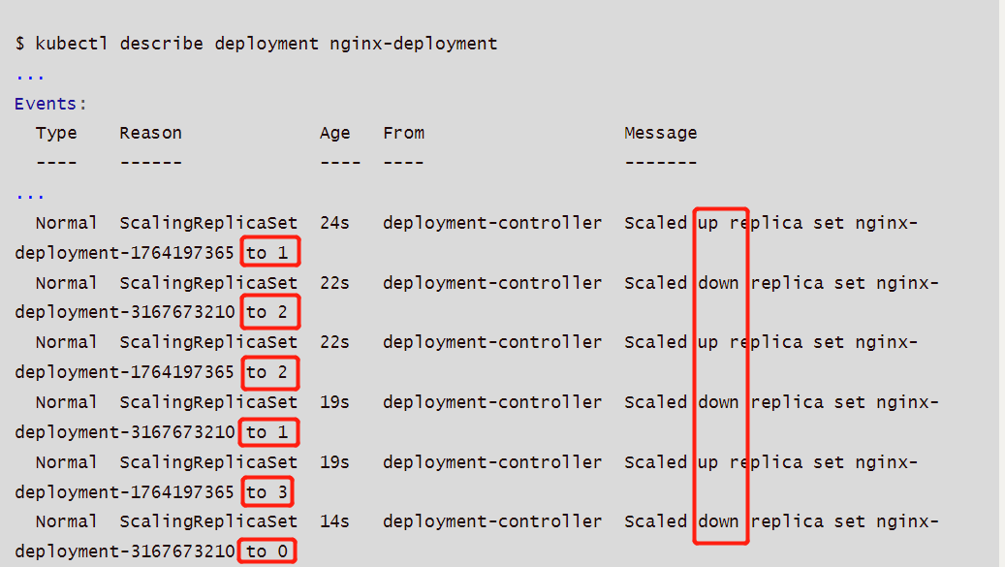
滚动更新
新 ReplicaSet 管理的 Pod 副本数，从 0 个变成 1 个，再变成 2 个，最后变成 3 个。而旧的 ReplicaSet 管理的 Pod 副本数则从 3 个变成 2 个，再变成 1 个，最后变成 0 个。
滚动更新 允许通过使用新的实例逐步更新 Pod 实例，零停机进行 Deployment 更新。新的 Pod 将在具有可用资源的节点上进行调度。
默认情况下，更新期间不可用的 pod 的最大值和可以创建的新 pod 数都是 1。

